Slide 1
«Проблемы заключения и исполнения строительного контракта «под ключ»
Начальник правового управления
Министерства строительства и инфраструктуры Челябинской области
Настенко Ирина Мадиевна

Slide 2
Введение
Закон о контрактной системе предусматривает возможность осуществлять закупку, объектом которой может быть одновременно:
подготовка проектной документации и(или) выполнение инженерных изысканий,
выполнение работ по строительству, реконструкции и(или) капитальному ремонту объекта капитального строительства,
поставка оборудования, предусмотренного проектной документацией.

Slide 3
ЧАСТЬ 16.1 СТАТЬИ 34 ЗАКОНА О КОНТРАКТНОЙ СИСТЕМЕ

Slide 4
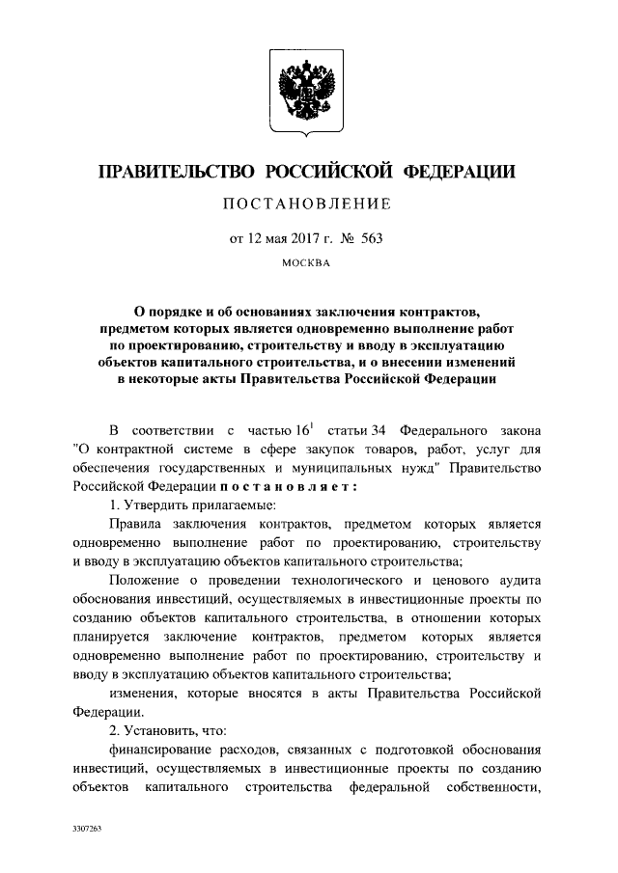
Часть 16.1 статьи 34 Закона о контрактной системе устанавливает возможность заключения контракта, предметом которого одновременно может быть выполнение работ по проектированию, строительству и вводу в эксплуатацию объектов капитального строительства.
Однако порядок и основания заключения таких контрактов установлен постановлением Правительства РФ от 12.05.2017 №563.

Slide 5
Сложности
В соответствии с пунктом 2 Правил заключения контрактов, предметом которых является одновременно выполнение работ по проектированию, строительству и вводу в эксплуатацию объектов капитального строительства, утвержденным данным постановлением Правительства РФ № 563, для заключения такого контракта необходимы одновременно 2 условия:

Slide 6
2 условия:
1. Наличие заключения по результатам проведенного технологического и ценового аудита обоснования инвестиций, осуществляемых в инвестиционный проект по созданию объекта капитального строительства, в отношении которого планируется заключение контракта;
2. решение о заключении контракта, принятого
а) Правительством РФ или главным распорядителем средств федерального бюджета - в отношении объектов капитального строительства федеральной собственности;
б) высшим должностным лицом субъекта РФ – объектов капитального строительства государственной собственности субъектов РФ
в) главой муниципального образования – объектов капитального строительства муниципальной собственности.

Slide 7
Постановлением Правительства РФ №563 предусмотрен порядок проведения технологического и ценового аудита обоснования инвестиций,
рассмотрев его, пришли к выводу, что
Документы, предоставляемые на этот аудит, схожи с проектной документацией, а сам аудит проводится органом, осуществляющим государственную экспертизу.

Slide 8
ЧАСТИ 56, 57 СТАТЬИ 112 ЗАКОНА О КОНТРАКТНОЙ СИСТЕМЕ
(является реальным, востребованным и широко применяемым)

Slide 9
Согласно статье 112 Закона о контрактной системе
До 01.01.2024 года
Предметом контракта может быть одновременно подготовка проектной документации и(или) выполнение инженерных изысканий, выполнение работ по строительству, реконструкции и(или) капитальному ремонту объекта капитального строительства, а также поставка оборудования, предусмотренного этой проектной документацией.

Slide 10
Сложности
Требования к участникам закупки устанавливаются статьей 31 Закона о контрактной системе - ✔
ВОПРОС
В каких саморегулируемых организациях должны состоять участники такой закупки?
В трех? В двух? В одной?

Slide 11
Позиция Министерства строительства и жилищно-коммунального хозяйства Российской Федерации
Письмо Минстроя России от 10.06.2021 № 24024-ТБ/02 «Об особенностях исполнения договорных обязательств по договорам о выполнении инженерных изысканий, о подготовке проектной документации, внесению изменений в проектную документацию, о строительстве, реконструкции, капитальном ремонте объектов капитального строительства, заключенных с индивидуальными предпринимателями, юридическими лицами, не являющимися членами саморегулируемых организаций»

Slide 12
Участник закупки должен быть членом одновременно 3-х СРО:
1) в области инженерных изысканий;
2) архитектурно-строительного проектирования;
3) строительства, реконструкции, капитального ремонта, сноса объектов капитального строительства.

Slide 13
Необходимость установления 3-х СРО
Например, вред причинен при выполнении проектных работ, а СРО установлено только в области строительства. Каким образом с организации можно требовать возмещения затрат, если требования к участнику закупки были установлены только в области строительства, а сам подрядчик не состоит в СРО в области архитектурно-строительного проектирования?

Slide 14
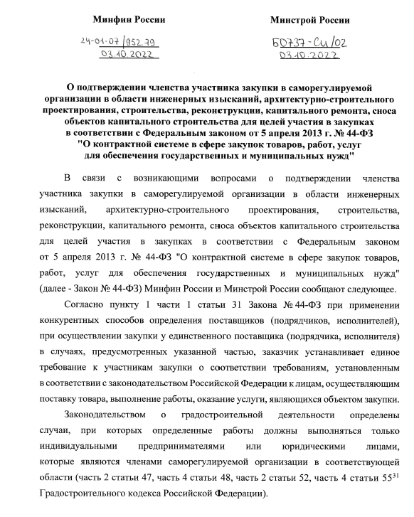
Совместное письмо
Министерства финансов РФ
от 03.10.2022 № 24-01-07/95279
и Министерства строительства и
жилищно-коммунального хозяйства РФ
от 03.10.2022 № Б0737-СИ/02
«О подтверждении членства участника закупки в саморегулируемой организации в области инженерных изысканий, архитектурно-строительного проектирования, строительства, реконструкции, капитального ремонта, сноса объектов капитального строительства для целей участия в закупках в соответствии с федеральным законом от 5 апреля 2013 г. N 44-фз «о контрактной системе в сфере закупок товаров, работ, услуг для обеспечения государственных и муниципальных нужд»

Slide 15
Несмотря на позицию Минфина РФ и Минстроя РФ, выраженной в их совместном письме, мнение центрального аппарата Федеральной антимонопольной службы отличается. ФАС считает, что необходимо устанавливать членство в одном СРО – в сфере строительства. В обратном случае – это ограничение конкуренции. Суды поддержали данную позицию
(Пр.: Дело № А40-252987/18)

Slide 16
Проблема формирования дополнительных требований к участникам закупок
В соответствии с пп. «а» п.3 Постановления Правительства РФ от 29.12.2021 №2571 к участникам закупок дополнительно предъявляются требования в случае, если при осуществлении закупки НМЦК превышает 5 млн. рублей.
Однако Постановлением Правительства РФ № 2571 не установлено, что такая закупка может быть одновременно на подготовку проектной документации и(или) выполнение инженерных изысканий, выполнение работ по строительству, реконструкции и(или) капитальному ремонту объекта капитального строительства.

Slide 17
Как установить эти требования, если при расчете НМЦ установлено, что стоимость ПИР превышает 5 млн. руб., и стоимость строительных работ также превышает 5 млн. руб.?
Нужно ли устанавливать 2 требования одновременно как на ПИР, так и на строительные работы?

Slide 18
Требования по видам СРО
Например, если:
требование к наличию членства в двух СРО
то
дополнительные требования по ПП № 2571 также к двум видам работ (по проектным работам и по строительным работам)

Slide 19
НО Если придерживаться позиции ФАС
требование к наличию членства в одном СРО (строительном)
то
требования по ПП № 2571 устанавливать к двум видам работ?
Если

Slide 20
Проблемы исполнения такого контракта
Контракт «под ключ» позволяет определить единственного ответственного, который будет сам себе выполнять инженерные изыскания, проектировать, строить, поставлять оборудование.
Именно такой контракт позволяет производить замену строительных ресурсов в условиях применения санкций, вносить корректировку с учетом текущей ситуации на рынке.

Slide 21
Отдельные моменты исполнения контракта «под ключ»
Ч. 63 ст. 112 Закона о контрактной системе: «Результатом выполненной работы по контракту, предметом которого являются одновременно подготовка проектной документации и (или) выполнение инженерных изысканий, выполнение работ по строительству, реконструкции объектов капитального строительства, является здание или сооружение, в отношении которых получено разрешение на ввод их в эксплуатацию.

Slide 22
Ч. 3 ст. 94 Закона о контрактной системе
Для проверки предоставленных поставщиком результатов, предусмотренных контрактом
Заказчик обязан провести экспертизу
Экспертиза может проводиться заказчиком своими силами или к ее проведению могут привлекаться эксперты, экспертные организации.

Slide 23
Внимание, уважаемые эксперты
Закон о контрактной системе
Градостроительный кодекс РФ
требование
требование
Контракты в сфере градостроительной деятельности
1) Как проводить экспертизу и приемку проектной документации и (или) инженерных изысканий?
2) Кто будет экспертом, в понимании статьи 94 Закона о контрактной системе?
3) Может ли подрядчик заключить договор и провести экспертизу и передать заказчику результат такой экспертизы?

Slide 24
Если проектная документация подлежит госэкспертизе, то
Если проектная документация не подлежит госэкспертизе, то
Негосударственная экспертная организация, имеющая аккредитацию в Минстрое РФ (ст. 49 Градостроительного кодекса)

Slide 25
Спасибо за внимание!

